Slide 1



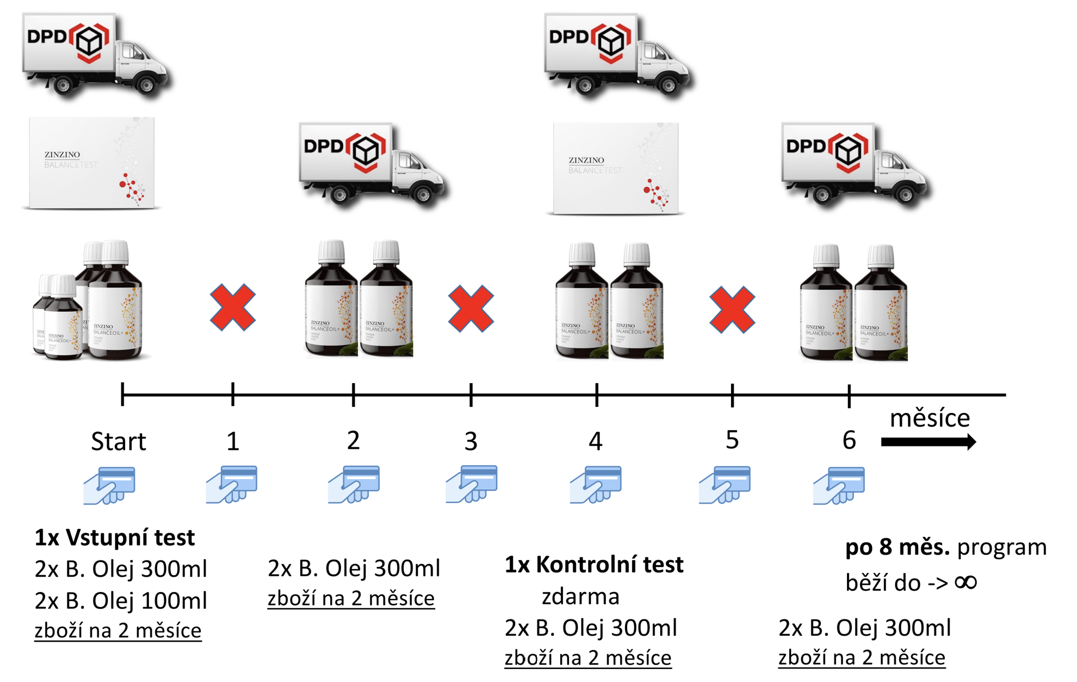
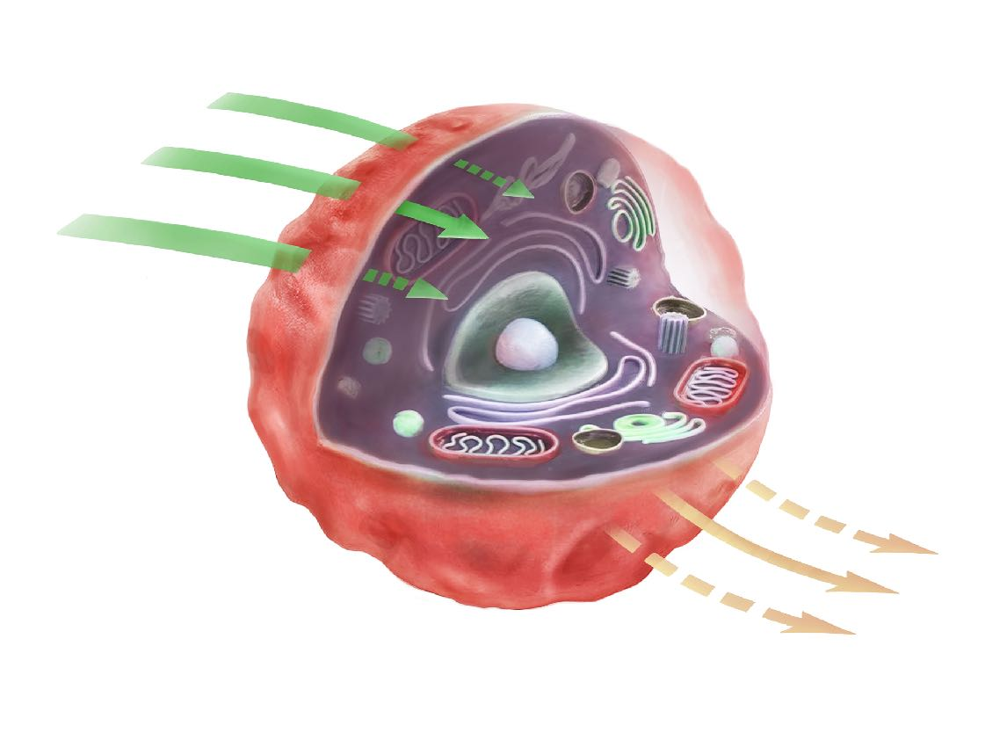

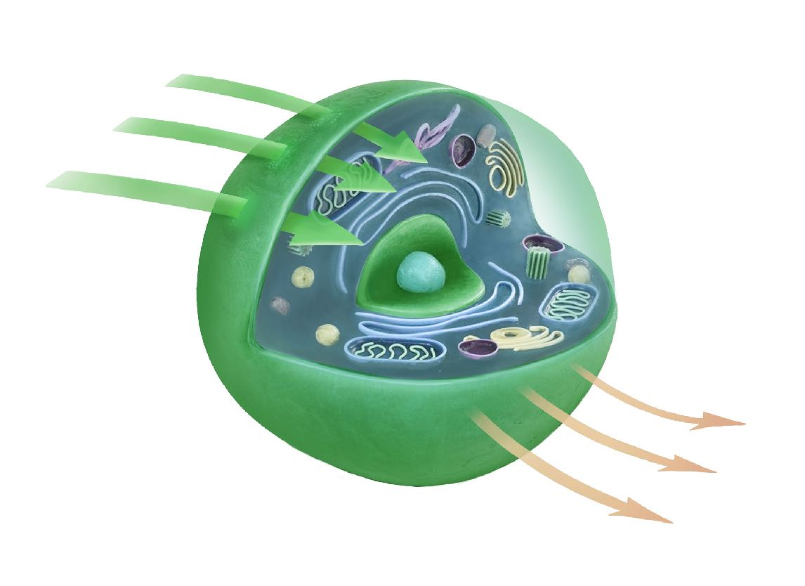

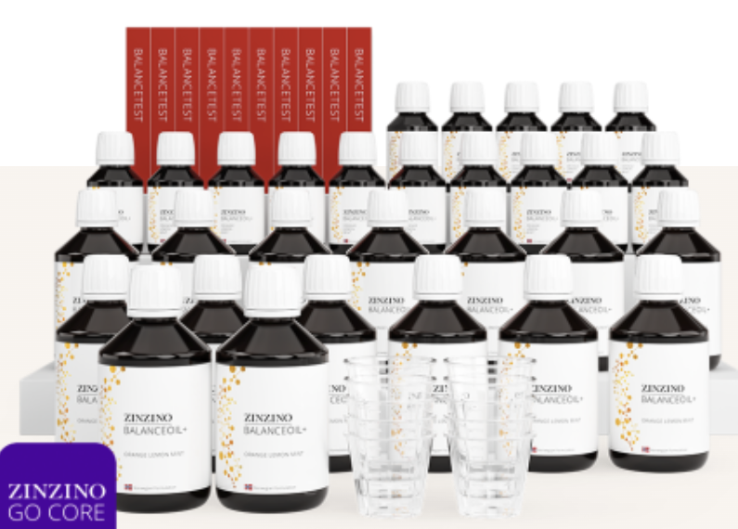


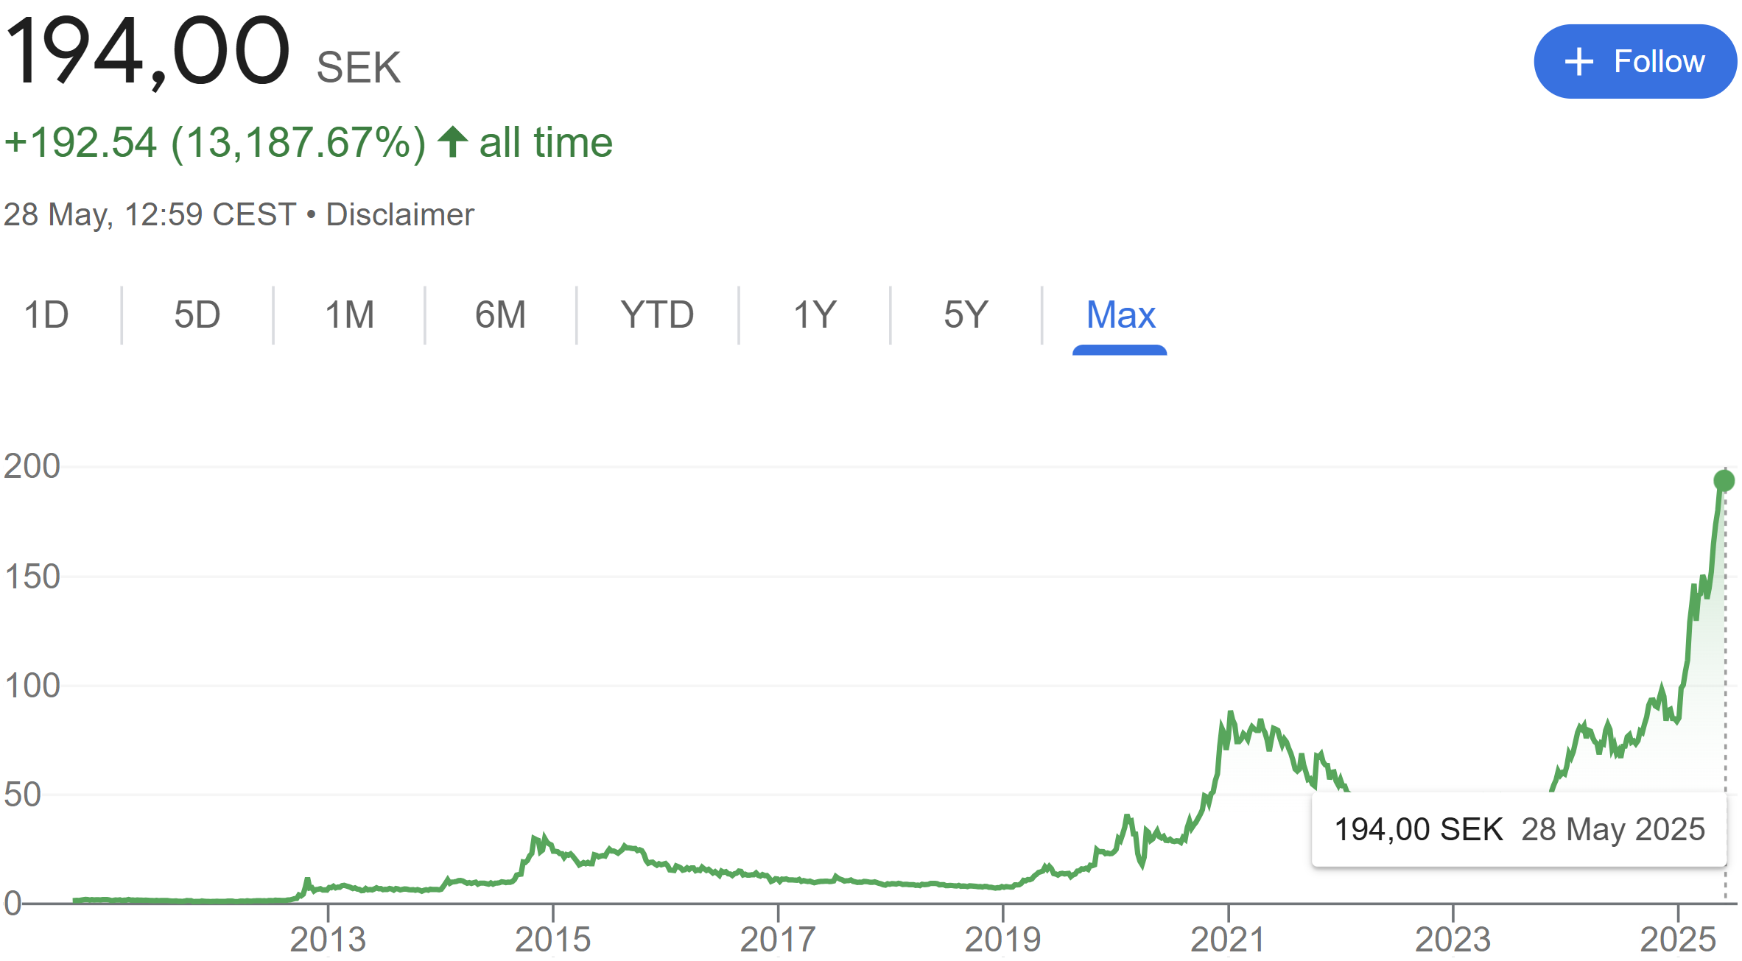
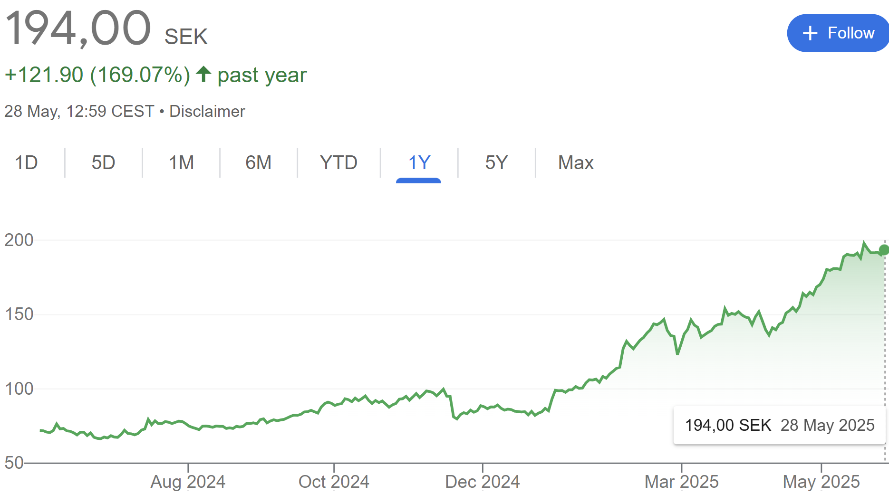





BALANCE KONCEPT ZNÁTE ?
95 % PŘETESTOVANÝCH LIDÍ BALANCE 3:1 ZA 120 DNÍ ☺
97 % TESTOVANÝCH LIDÍ DISBALANCE 15:1 ☹
OMEGA BALANCE V BUŇKÁCH
=
VSTŘEBÁVÁNÍ ŽIVIN ❤️
PREMIER = 80% OPAKOVANÝ NÁKUP ☺
204€ PREMIER
1 TEST + KONTROLNÍ ZDARMA 2 MĚSÍČNÍ balení GARANCE vrácení peněz = OMEGA BALANCE 3:1
42€ MĚSÍČNĚ
KAŽDÝ DRUHÝ měsíc dodávka ZINOCASH – cashback poštovné +10% od 7.měsíce
Z4F - doporučení 4x42 € = vlastní produkt KAŽDÝ MĚSÍC ZDARMA
Ω6 vs Ω3 | 3:1 BALANCE = MEZINÁRODNÍ ZDRAVOTNÍ NORMA
NÁZEV TESTU Ω3 INDEX / CERTIFIKOVANÁ DBS METODA
BALANCEOIL+ = Ω3 V OLIVOVÝCH POLYFENOLECH
1169€ UPK:
10x TEST
15x 300ml + 15x 100ml B.olej
PLÁN ZÁKAZNICKÝCH BODŮ
(1 C.P. = 1 PRODUKT)
ZISK 1-200 TOP-TEAM + BONUSY
1 - 24 C.P. = 10%
PŘÍJMY + PRODUKTY + BONUSY
7 000 € 10-30% PROVIZE
25 | A-TEAM = 20%
100€ + 100€ REFUNDACE UPK
12 000 € ROČNÍ PŘÍJEM
12 600 € ROČNĚ PRODUKTY Z4F
50 | PRO-TEAM = 25%
200€ + 100€
500 € OTB
100 | TOP-TEAM = 30%
400€ + 100€
10.000 € OTB
15 000 € OTB (VČETNĚ DT)
200 | TOP-TEAM = 30%
1000€ + 100€
ŘEDITELSKÁ DOVOLENÁ (DT)
+ DALŠÍ BONUSY ☺
Z4F Auto Objednávka 79€ / 8€ 300ml B.olej + TEST každý 4. měsíc
PLÁN TVORBY BOHATSTVÍ
PENÍZE NA AKCIE PASIVNÍ PŘÍJEM Z DIVIDENDY
PREZIDENT | 200 000 €
TECHNOLOGICKÁ
AKCIOVÁ BURZA
ELITE | 300 000 €
GLOBAL | 500 000 €

Slide 2

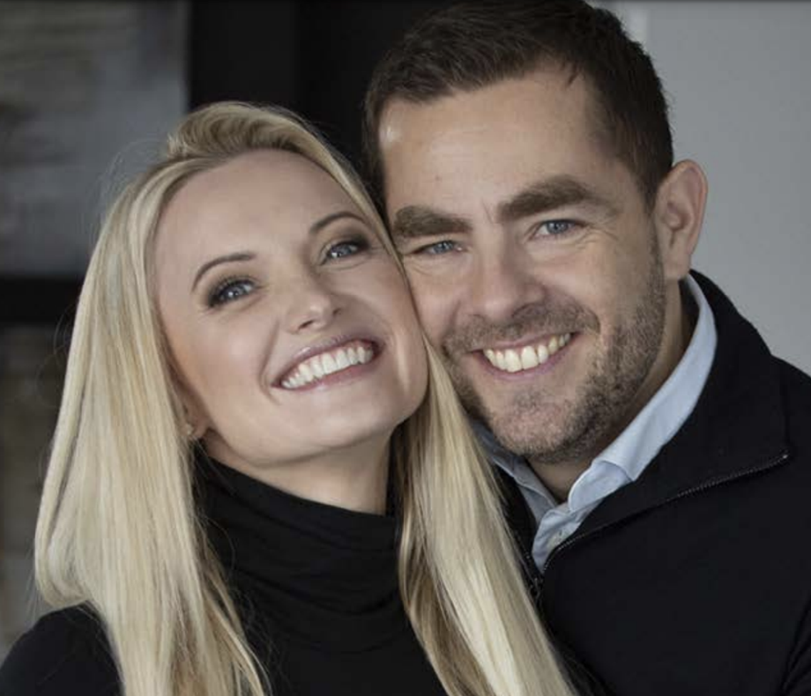
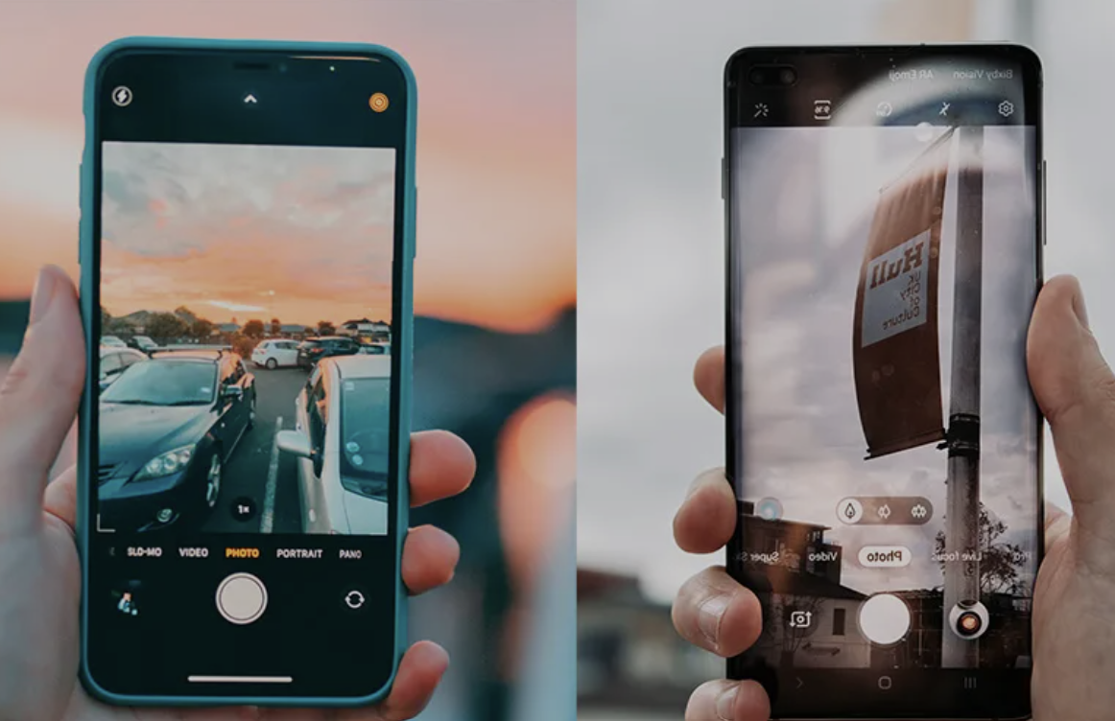
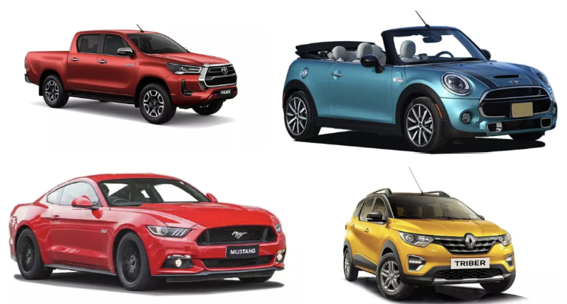


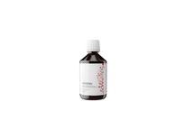
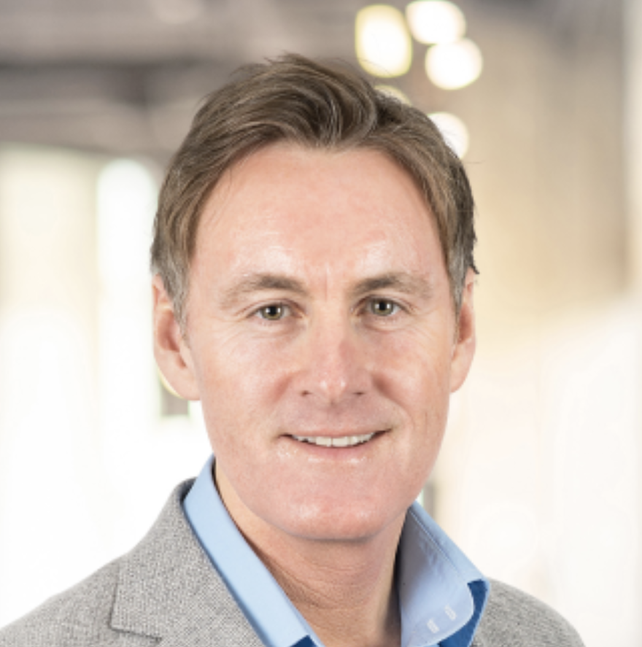
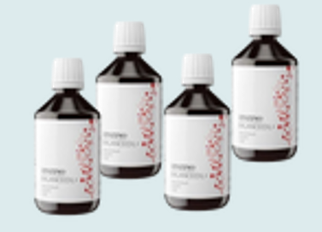
PARTNERSKÁ KARIÉRA + PLÁN CESTY
A-TEAM UPK
PRO-
TEAM
TOP-
TEAM 100
TOP-
TEAM 200
MĚSÍČNĚ + OBRATOVÉ POŽADAVKY
BÝT ŘEDITEL
2x DIAMOND 2 týmy (A+B)
MĚSÍČNĚ / ROČNĚ
BRONZ | 2 | 1 | 1 | 1
SILVER | 4 | 2 | 1 | 1
GOLD | 8 | 4 | 2 | 1
EXECUTIVE | 16 | 8 | 4 | 2
PLATINUM | 32 | 16 | 8 | 4
DIAMANT | 64 | 32 | 16 | 8
ŘEDITEL | 128 | 64 | 32 | 16
BRONZ | 50€ | 375 CR. | 47 C.P.
SILVER | 150€ | 750 CR. | 94 C.P.
GOLD | 350€ | 1 500 CR. | 187 C.P.
VYHLÁŠKA | 800€ | 3 000 CR. | 375 C.P.
PLATINUM | 1 500€ | 6 000 CR. | 750 C.P.
DIAMANT | 4 000€ | 12 000 CR. | 1500 C.P.
ŘEDITEL | 7 000€ | 24 000 CR. | 3000 C.P.
7 000 / 84 000€
4x PLATINUM 4 týmy (CDRFÚ (4řádky)
24 000 CR.
9 000 / 108 000€
8x EXECUTIVE 8 týmů
11 000 / 133 000€
VÍTĚZNÝ
PLÁN
HILDE A ORJAN
ZAKLADATELÉ
Z NORSKA
BÝT PREZIDENT
4x ROYAL CROWN 4 týmy
50 000 / 600 000€
8x ŘEDITEL 8 týmů
300 000 CR.
100 000 / 1 200 000€
STABILNÍ TITUL = A-TEAM POČET
C.P. = CUSTOMER POINT / zákaznický bod = PRODUKTY
CR. = OBRATOVÉ KREDITY
Z4F = PRODUKTY ZDARMA
OTB = JEDNORÁZOVÝ BONUS
RŮSTOVÝ TITUL = PRODANÉ UPK
ODMĚNY
☺ ☺ ☺
C
D
E
F
1. KROKY PARTNERA ☺
90
dnů
UPK 1169€
Z4F 79€
PREMIER 204€
MĚSÍČNĚ 42€
300 CR.
RYCHLÝ START
☺ ☺ ☺
A
B
60 dnů
= 2 500 €
20 CR.
28 CR.
☺
+ 6 PREMIER
120
dnů
DAG BERGHEIM PETTERSEN CEO Z NORSKA
8 CR.
30
= 3 000 €
dnů

